Slide 1
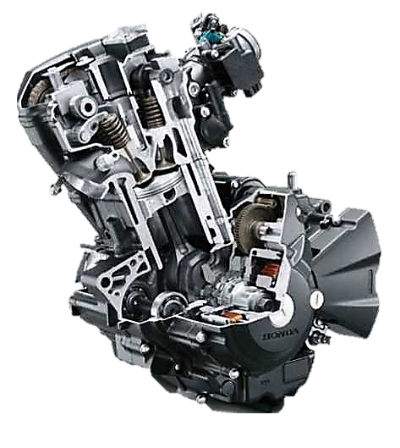
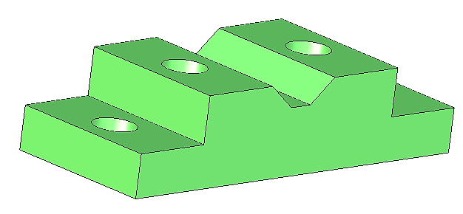
Chapitre 02
Représentation graphique d’un objet technique
Leçon 2 :
LA COUPE SIMPLE
MISE EN SITUATION
PRINCIPE D’UNE SECTION
Cours 2ème année secondaire
Q.C.M
EXERCICE 03
EXERCICE 04
MANUEL D’ACTIVITÉS
2020 / 2021

Slide 2
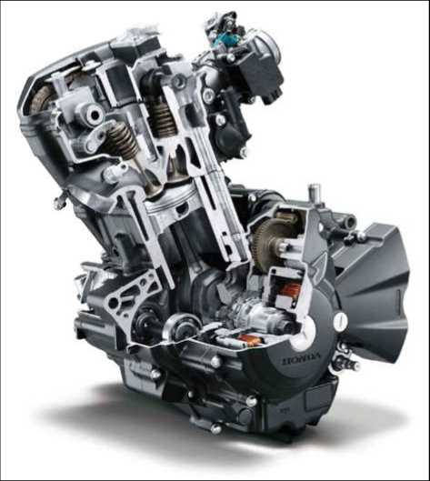
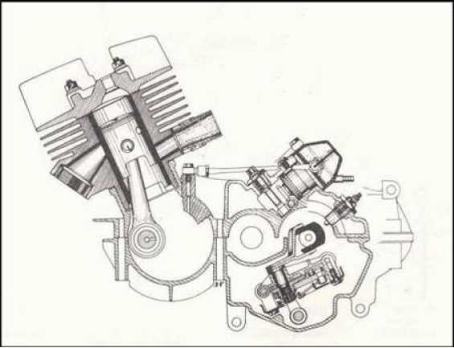
leçon 1 : Analyse
Définition Graphique d'un Objet Technique
Chap.
2
Leçon 2
LA COUPE SIMPLE
MISE EN SITUATION :
Une coupe ou vue en coupe est une représentation permettant une meilleure définition et une compréhension plus aisée des formes intérieures d’un ou plusieurs composants.
2ème Année secondaire

Slide 3
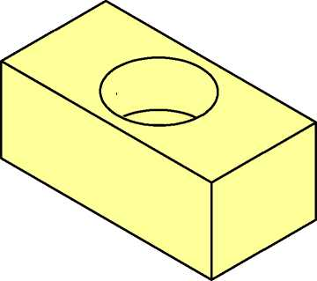
leçon 2 : La Coupe simple
Exemple :
Supposons que l'on veuille dessiner la pièce ci-dessous en mettant en valeur la forme à l'intérieur.
2ème Année secondaire

Slide 4
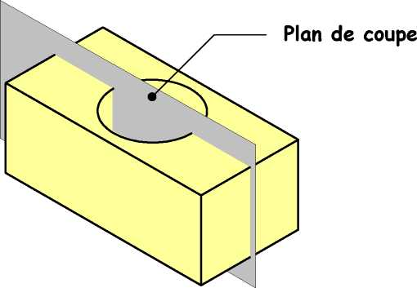
leçon 2 : La Coupe simple
On imagine que la pièce est coupée en deux
2ème Année secondaire

Slide 5
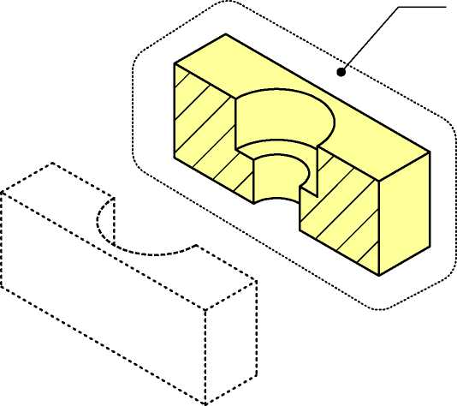
leçon 2 : La Coupe simple
On isole l'un des deux morceaux obtenus.
Partie représentée
2ème Année secondaire

Slide 6
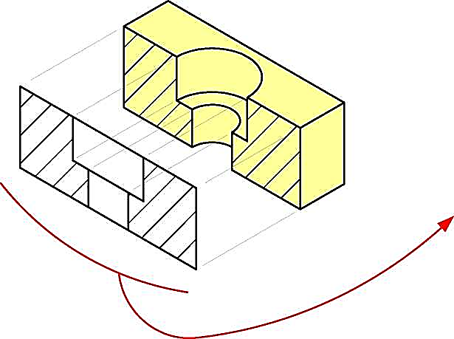
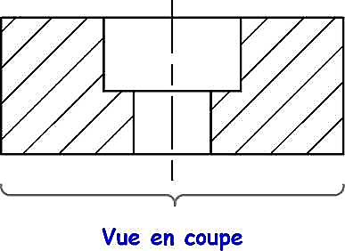
leçon 2 : La Coupe simple
On le dessine en hachurant les zones qui ont été coupées.
Partie représentée
2ème Année secondaire

Slide 7
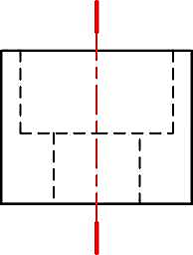
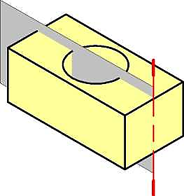
leçon 2 : La Coupe simple
Il est nécessaire d'indiquer sur une autre vue de la pièce la position du plan de coupe. On fait cela avec un trait d'axe dont les extrémités sont des traits forts.
Plan de coupe
2ème Année secondaire

Slide 8
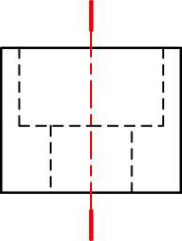
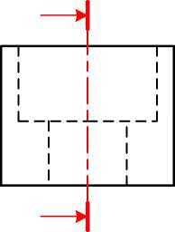
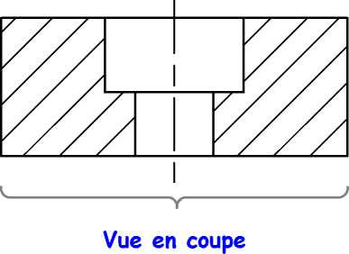
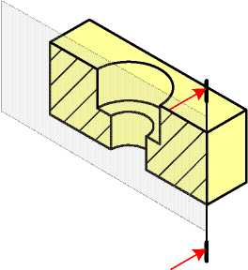
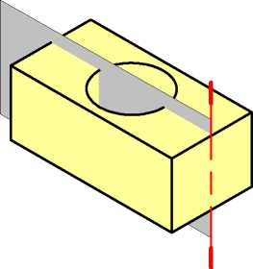
leçon 2 : La Coupe simple
Pour indiquer la partie qui sera dessinée ainsi que la direction selon laquelle on l'observe, on place une flèche sur chaque extrémités du trait d'axe.
2ème Année secondaire

Slide 9
leçon 2 : La Coupe simple
Enfin pour lier le plan de coupe et la vue correspondante, on place une lettre sur chaque flèche. Et on les utilise également pour nommer la vue en coupe.
Nom de la vue
A
A - A
A
A
A
2ème Année secondaire

Slide 10
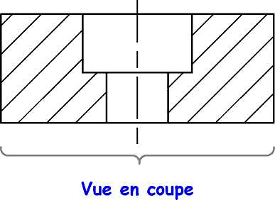
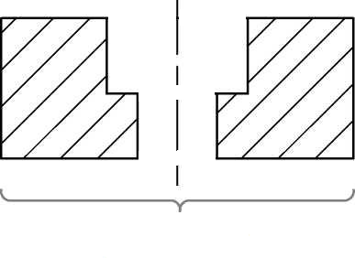
leçon 2 : La Coupe simple
Enfin pour lier le plan de coupe et la vue correspondante, on place une lettre sur chaque flèche. Et on les utilise également pour nommer la vue en coupe.
Nom de la vue
A
A - A
A - A
A
A
Vue en section
A
2ème Année secondaire

Slide 11
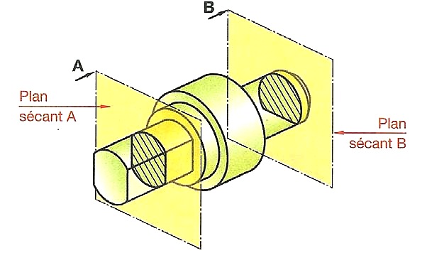
leçon 2 : La Coupe simple
2) PRINCIPE D’UNE SECTION
Dans une section, seule la partie coupée est dessinée (là où la matière est réellement coupée). Elles permettent d'éviter les vues surchargées en isolant les formes que l'on désire préciser.
2ème Année secondaire

Slide 12
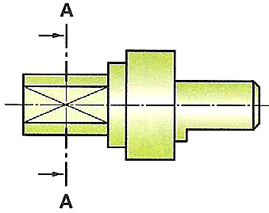
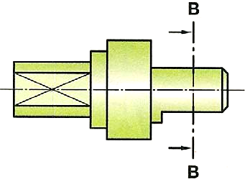
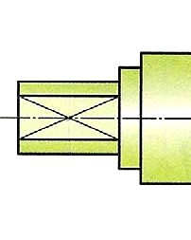
leçon 2 : La Coupe simple
2) PRINCIPE D’UNE SECTION
Dans une section, seule la partie coupée est dessinée (là où la matière est réellement coupée). Elles permettent d'éviter les vues surchargées en isolant les formes que l'on désire préciser.
2ème Année secondaire

Slide 13
leçon 2 : La Coupe simple
?
NB: - Une section ne représente que le plan .................... (plan sécant)
- Une section ne représente jamais les traits ......................
de coupe
2) PRINCIPE D’UNE SECTION
Dans une section, seule la partie coupée est dessinée (là où la matière est réellement coupée). Elles permettent d'éviter les vues surchargées en isolant les formes que l'on désire préciser.
?
cachés
2ème Année secondaire

Slide 14
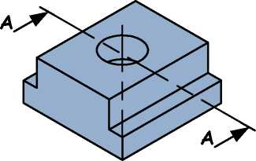
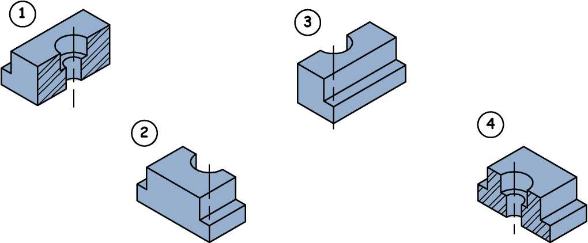
leçon 2 : La Coupe simple
Question 1
Quelle partie de la pièce sera représentée avec le plan de coupe A-A?
Réponses :
2ème Année secondaire

Slide 15
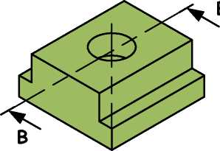
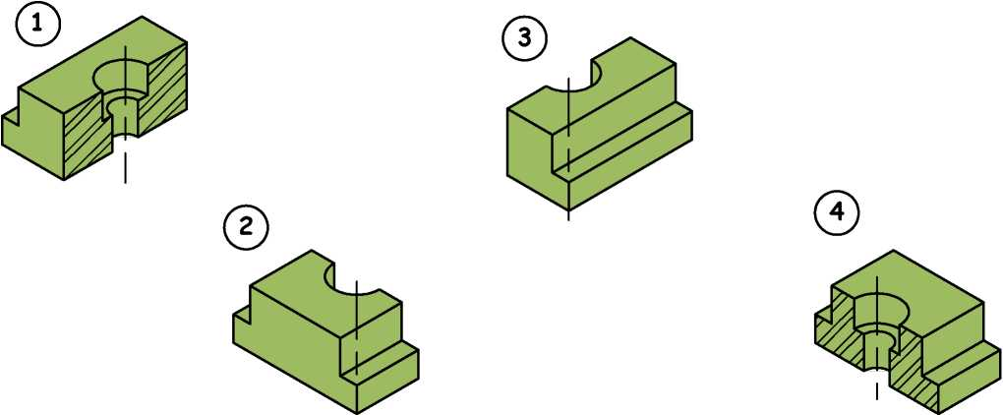
leçon 2 : La Coupe simple
Question 2
Quelle partie de la pièce sera représentée avec le plan de coupe B-B?
B
Réponses :
2ème Année secondaire

Slide 16
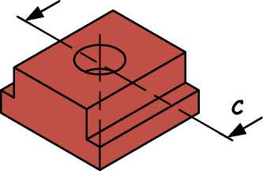
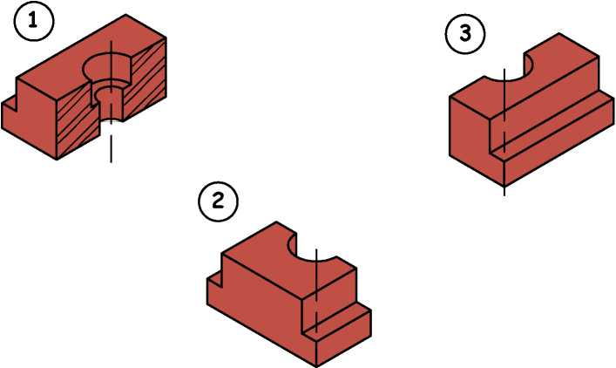
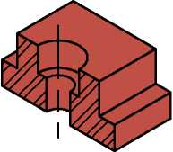
leçon 2 : La Coupe simple
Question 3
Quelle partie de la pièce sera représentée avec le plan de coupe C-C?
Réponses :
2ème Année secondaire

Slide 17
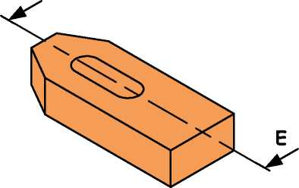
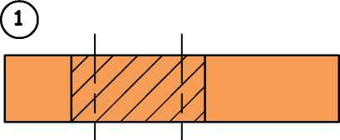
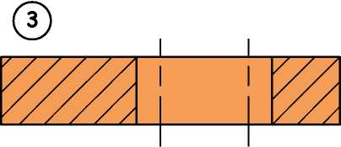
leçon 2 : La Coupe simple
Question 4
Quelle vue de la pièce obtiendra t'on avec le plan de coupe E-E?
E
Réponses :
2ème Année secondaire

Slide 18
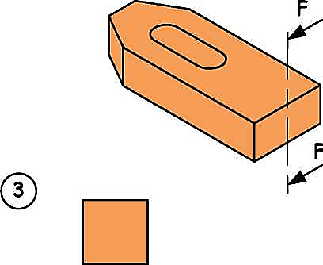
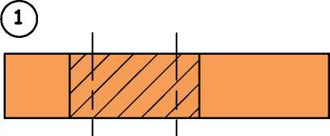
leçon 2 : La Coupe simple
Question 5
Quelle vue de la pièce obtiendra t'on avec le plan de coupe F-F?
Réponses :
2ème Année secondaire

Slide 19
leçon 2 : La Coupe simple
Question 6
Quelle vue de la pièce obtiendra t'on avec le plan de coupe G-G?
Réponses :
2ème Année secondaire

Slide 20
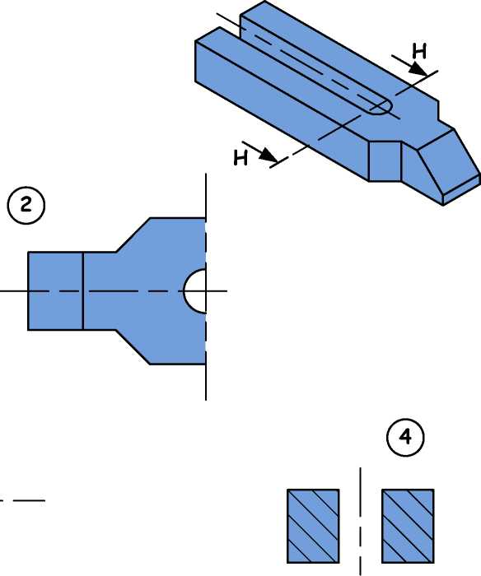
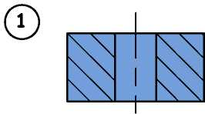
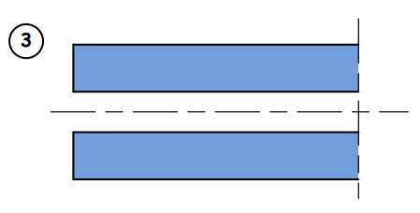
leçon 2 : La Coupe simple
Question 7
Quelle vue de la pièce obtiendra t'on avec le plan de coupe H-H?
Réponses :
2ème Année secondaire

Slide 21
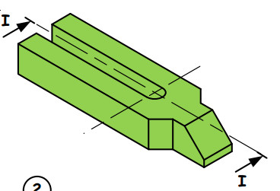
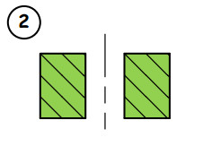
leçon 2 : La Coupe simple
Question 8
Quelle vue de la pièce obtiendra t'on avec le plan de coupe I-I?
Réponses :
2ème Année secondaire

Slide 22
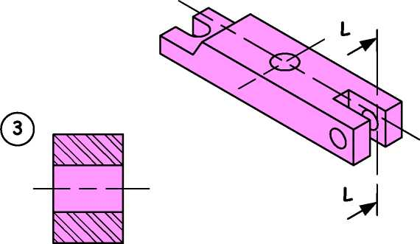
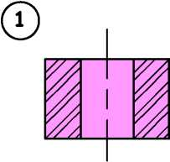
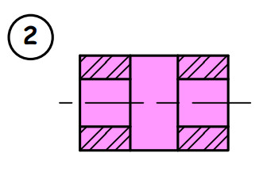
leçon 2 : La Coupe simple
Question 9
Quelle vue de la pièce obtiendra t'on avec le plan de coupe L-L?
Réponses :
2ème Année secondaire

Slide 23
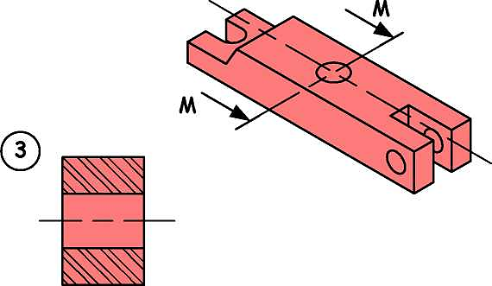
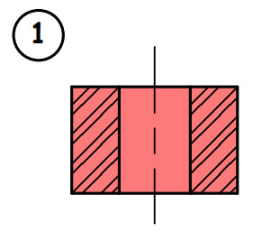
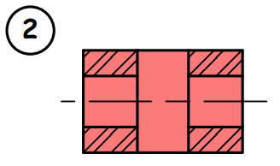
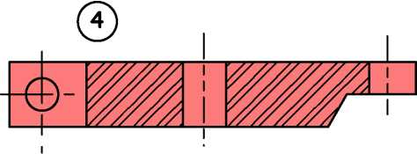
leçon 2 : La Coupe simple
Question 10
Quelle vue de la pièce obtiendra t'on avec le plan de coupe M-M?
Réponses :
2ème Année secondaire

Slide 24
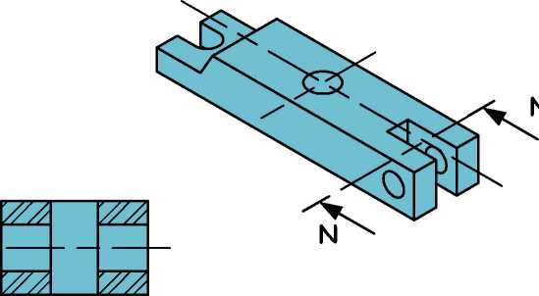
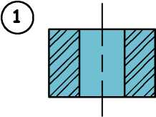
leçon 2 : La Coupe simple
Question 11
Quelle vue de la pièce obtiendra t'on avec le plan de coupe N-N?
Réponses :
N
2ème Année secondaire

Slide 25
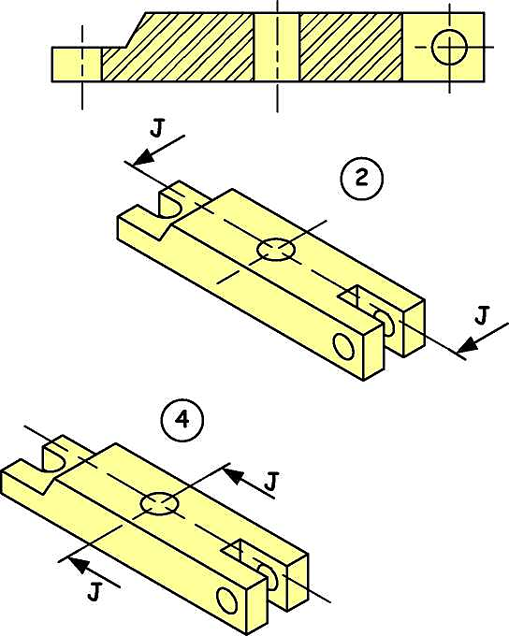
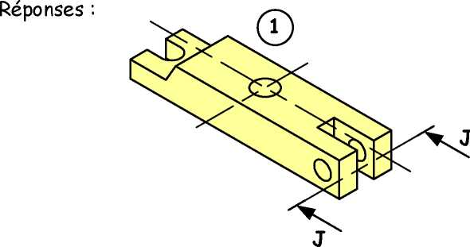
leçon 2 : La Coupe simple
Question 12
A quel plan de coupe correspond la vue de la pièce ci-contre?
J
2ème Année secondaire

Slide 26
leçon 2 : La Coupe simple
Section A - A
A
A
Exercice 03 : Compléter les trois vues ci-dessous
A - A
A
A
2ème Année secondaire

Slide 27
leçon 2 : La Coupe simple
Exercice 04 : On donne ci-dessous le dessin incomplet du socle (1) selon trois vues incomplètes
On demande de compléter : 1- La vue de face en coupe A-A 2- La vue de dessus 3- La vue en section B-B
2ème Année secondaire

Slide 28
A
leçon 2 : La Coupe simple
Exercice 04 : On donne ci-dessous le dessin incomplet du socle (1) selon trois vues incomplètes
A
A
2ème Année secondaire
A

Slide 29
leçon 2 : La Coupe simple
Exercice 04 : On donne ci-dessous le dessin incomplet du socle (1) selon trois vues incomplètes
A
2ème Année secondaire
A

Slide 30
leçon 2 : La Coupe simple
Exercice 04 : On donne ci-dessous le dessin incomplet du socle (1) selon trois vues incomplètes
A
A - A
2ème Année secondaire
A

Slide 31
leçon 2 : La Coupe simple
Exercice 04 : On donne ci-dessous le dessin incomplet du socle (1) selon trois vues incomplètes
A
B
Vue en section
B - B
A - A
B
2ème Année secondaire
A

Slide 32
leçon 2 : La Coupe simple
Exercice 04 : On donne ci-dessous le dessin incomplet du socle (1) selon trois vues incomplètes
A
B
Vue en section
B - B
A - A
B
2ème Année secondaire
A

Slide 33
leçon 2 : La Coupe simple
Exercice 05 : Compléter :
- La vue de face en coupe A – A
- La vue de gauche.
- La vue de dessus.
Indiquer les trois surfaces A, B, et C sur les vues
- Coter l'encombrement de la pièce.
- Coter la forme et la position du trou
2ème Année secondaire

Slide 34
leçon 2 : LA COUPE SIMPLE
Fin de la Leçon
La Leçon suivante :
Définition Graphique d'un Objet Technique
Chap.
2
Leçon 3
LA COTATION DIMENSIONNELLE
2ème Année secondaire

